Slide 1

DOSKONALENIE TRENERÓW WSPOMAGANIA OŚWIATY POWR.02.10.00-00-7015/17
DOSKONALENIE TRENERÓW WSPOMAGANIA OŚWIATY
W ZAKRESIE WSPOMAGANIA SZKÓŁ W ROZWOJU KOMPETENCJI
MATEMATYCZNO-PRZYRODNICZYCH – I ETAP EDUKACYJNY
Moduł IV
Proces uczenia się a rozwój kompetencji kluczowych

Slide 2

DOSKONALENIE TRENERÓW WSPOMAGANIA OŚWIATY POWR.02.10.00-00-7015/17
W różnych źródłach można znaleźć definicję mówiącą, iż uczenie się
to proces poznawczy prowadzący do modyfikacji zachowania osobnika pod wpływem doświadczeń, co zwykle zwiększa jego przystosowanie
do otoczenia. Niewątpliwie najważniejszym organem odpowiedzialnym
za przetwarzanie informacji jest nasz mózg. To tam zachodzi szereg procesów, dzięki którym możemy przyswajać wiedzę i uczyć się różnych umiejętności.

Slide 3
DOSKONALENIE TRENERÓW WSPOMAGANIA OŚWIATY POWR.02.10.00-00-7015/17
ETAPY UCZENIA SIĘ:
ZAPRASZAM NA FLIM
https://tiny.pl/tx753

Slide 4
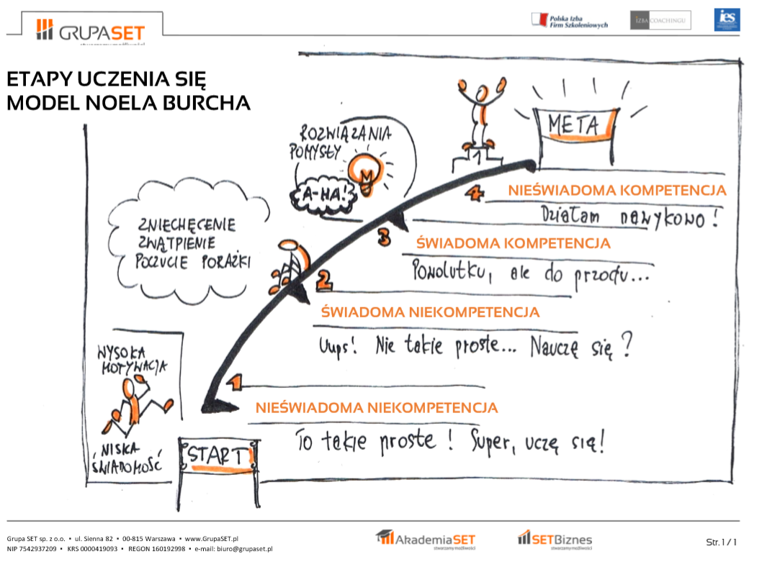
DOSKONALENIE TRENERÓW WSPOMAGANIA OŚWIATY POWR.02.10.00-00-7015/17

Slide 5
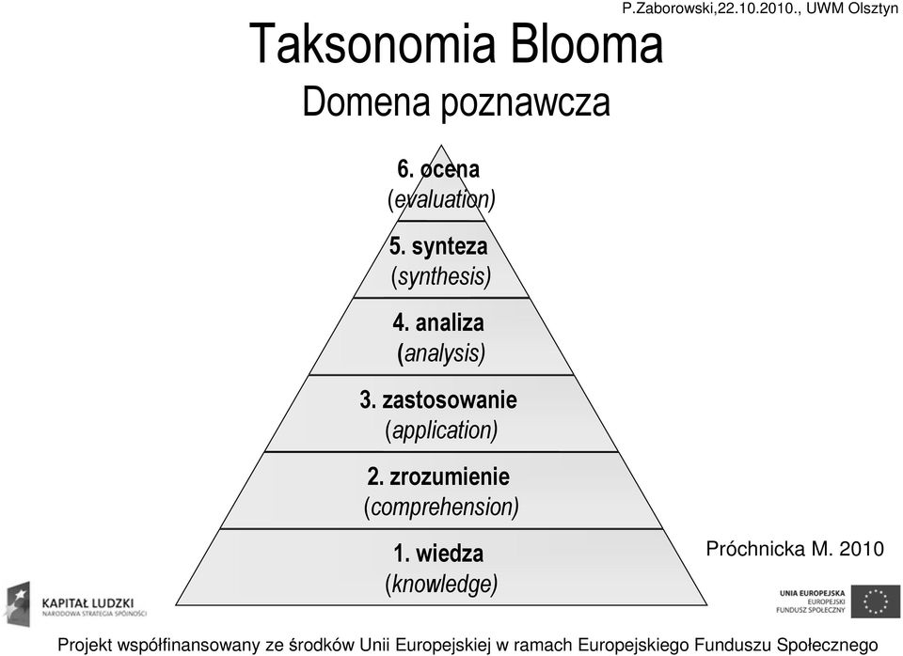

DOSKONALENIE TRENERÓW WSPOMAGANIA OŚWIATY POWR.02.10.00-00-7015/17

Slide 6
DOSKONALENIE TRENERÓW WSPOMAGANIA OŚWIATY POWR.02.10.00-00-7015/17
Podmiotowość ucznia w procesie uczenia się.
Uczeń jest podmiotem, kiedy może realizować wybrane przez siebie cele,
wpływać na podejmowane działania, kontrolować realizację działań oraz
wybierać drogę samorealizacji w toku kształcenia.
Podmiotowe traktowanie polega na postrzeganiu każdego ucznia
jako wolnej i indywidualnej osoby, która bez względu na wpływy
i uwarunkowania zewnętrzne ma prawo ponosić odpowiedzialność za własne
postępowanie, a więc posiada prawo do samodzielnego kształtowania swego
losu i osiągania własnych celów. Należy liczyć się z godnością ucznia, okazywać
mu szacunek i serdeczność, uwzględniać jego potrzeby i udzielać mu pomocy.

Slide 7
DOSKONALENIE TRENERÓW WSPOMAGANIA OŚWIATY POWR.02.10.00-00-7015/17

Slide 8
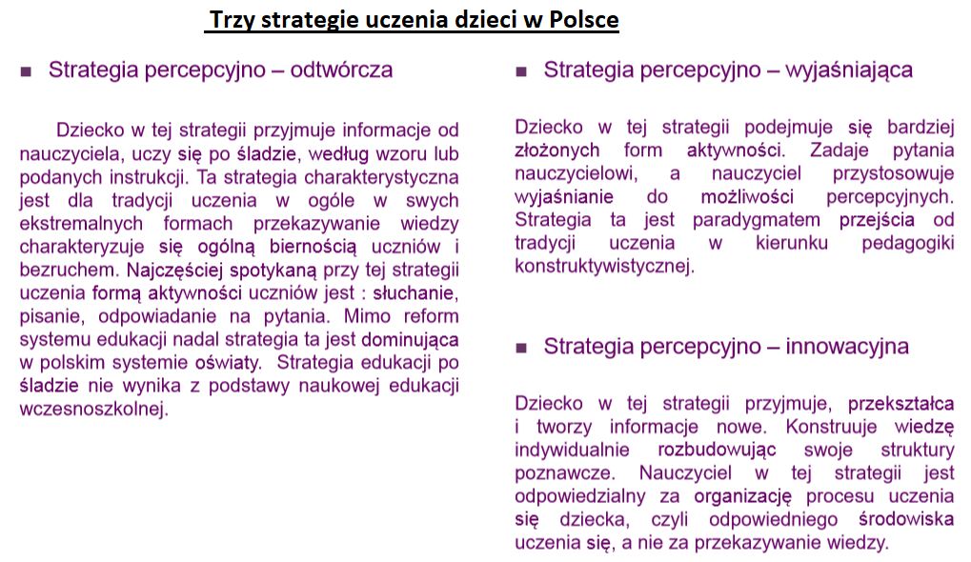
DOSKONALENIE TRENERÓW WSPOMAGANIA OŚWIATY POWR.02.10.00-00-7015/17
Źródło: D. Dziamska „Edukacja przez ruch. Wielokierunkowy rozwój dziecka. Zabawy przygotowujące do nauki czynności złożonych”

Slide 9
DOSKONALENIE TRENERÓW WSPOMAGANIA OŚWIATY POWR.02.10.00-00-7015/17
Motywacja
to proces wewnętrzny warunkujący dążenie ku określonym celom,
to także system podstawowych potrzeb i wartości, które determinują kierunek dążeń człowieka.

Slide 10
DOSKONALENIE TRENERÓW WSPOMAGANIA OŚWIATY POWR.02.10.00-00-7015/17

Slide 11
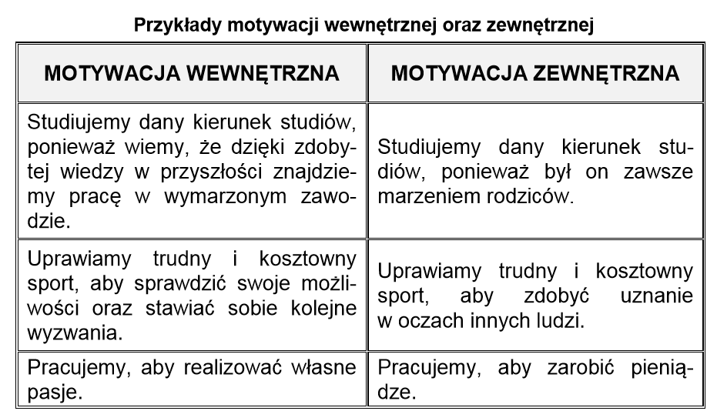
DOSKONALENIE TRENERÓW WSPOMAGANIA OŚWIATY POWR.02.10.00-00-7015/17

Slide 12
DOSKONALENIE TRENERÓW WSPOMAGANIA OŚWIATY POWR.02.10.00-00-7015/17
Przez środowisko edukacyjne człowieka rozumiemy te wszystkie czynniki, materialne i niematerialne, które mają związek z jego edukacją, uczeniem się.
Środowisko edukacyjne ma charakter zarówno subiektywny, jak i obiektywny.
Środowisko obiektywne to czynniki materialne znajdujące się w otoczeniu człowieka, mające związek z jego uczeniem się: infrastruktura edukacyjna, organizacje i grupy społeczne, których celem jest tworzenie warunków do edukacji oraz prowadzenie działalności edukacyjnej, oferta edukacyjna, wzorce działania, normy kulturowe…
Środowisko subiektywne to znaczenie, jakiego nabierają w umyśle człowieka poszczególne elementy środowiska obiektywnego, jego samoświadomość.

Slide 13
DOSKONALENIE TRENERÓW WSPOMAGANIA OŚWIATY POWR.02.10.00-00-7015/17
Jaki wpływ na efektywne uczenie się mają?:
– relacje nauczyciel–uczeń;
– praca zespołowa;
– metody pracy nauczyciela;
– indywidualizacja nauczania;
– organizacja przestrzeni szkolnej

Slide 14

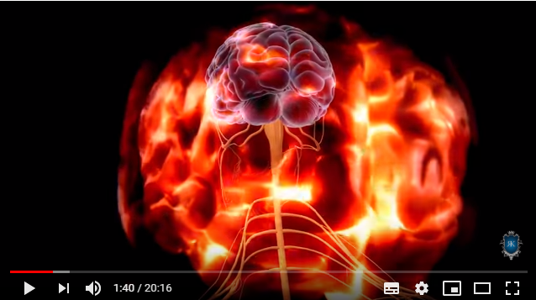
JAK SIĘ UCZYĆ?
DOSKONALENIE TRENERÓW WSPOMAGANIA OŚWIATY POWR.02.10.00-00-7015/17
Zapraszam na film: https://www.youtube.com/watch?v=Q1POsF2351I

Slide 15

DOSKONALENIE TRENERÓW WSPOMAGANIA OŚWIATY POWR.02.10.00-00-7015/17
JAK UCZY SIĘ MÓZG?
ZAPRASZAM NA FILM:
https://tiny.pl/tq3nr

